Slide 1
স্বাগতম
১মি.

Slide 2
শিক্ষক পরিচিতি
মো: জুয়েল আহমদ (সহকারি শিক্ষক)
তালিমপুর বাহারপুর ইয়াকুবিয়া দাখিল মাদ্রাসা
বড়লেখা, মৌলভীবাজার
মোবা: ০১৭১৭৪১৫৫৩৪
juwelbd260@gmail.com
১মি.

Slide 3
পাঠ পরিচিতি
বিষয়: বাংলাদেশ ও বিশ্বপরিচয়
শ্রেণি: সপ্তম
তারিখঃ ২৫/০২/২০২০
সময়ঃ ৪০ মিনিট
১মি.

Slide 5
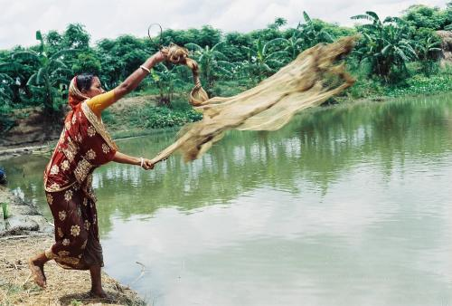
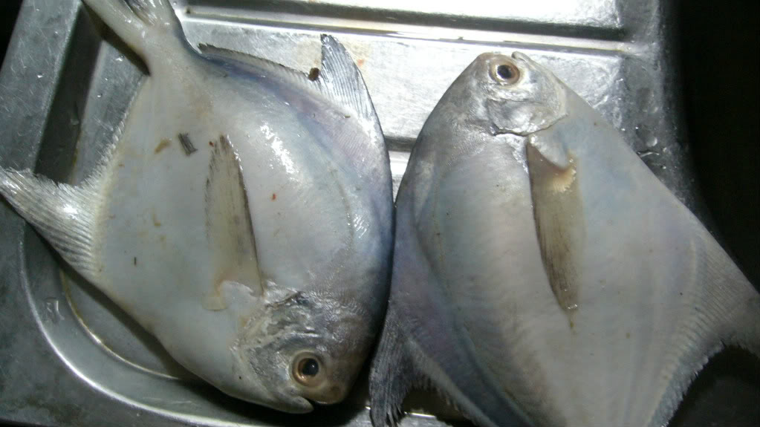
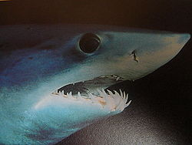
২মি

Slide 6
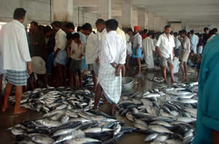
পাঠ শিরোনাম
বাংলাদেশের মৎস্য সম্পদ
১মি

Slide 7
শিখনফল
মৎস্য সম্পদের শ্রেণিবিভাগ উল্লেখ করতে পারবে।
অভ্যন্তরীণ ও সামুদ্রিক মাছ চিহ্নিত করতে পারবে।
অভ্যন্তরীণ ও সামুদ্রিক মাছ সংগ্রহ কেন্দ্রগুলো সনাক্ত করতে পারবে।
মৎস্য সম্পদের অর্থনৈতিক গুরুত্ব ব্যাখ্যা করতে পারবে।

Slide 8
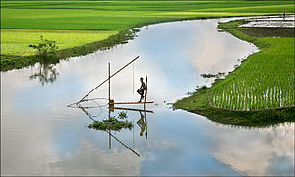
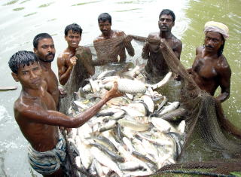
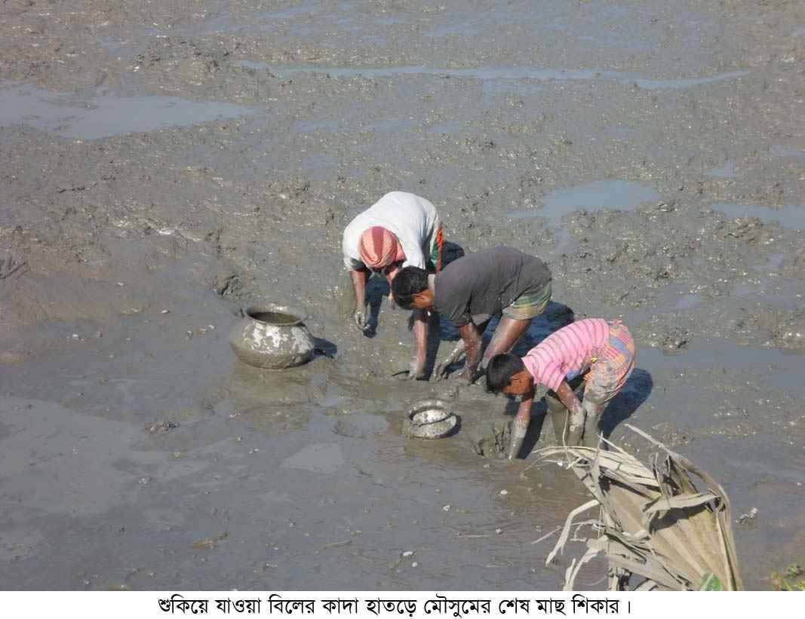
অভ্যন্তরীণ মৎস্য
২মি

Slide 9
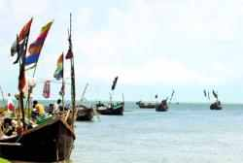
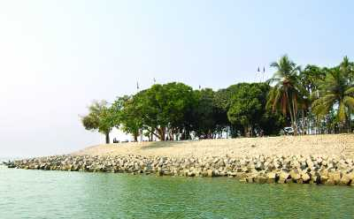
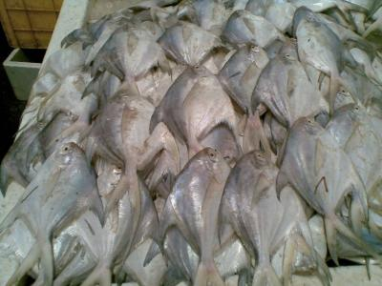
সামুদ্রিক মৎস্য
২মি

Slide 10
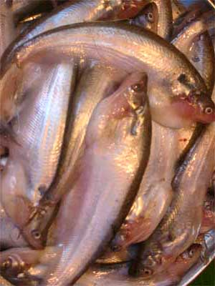
অভ্যন্তরীণ মাছ
মাগুর, কৈ, শোল,শিং, টাকি,বাইম মাছ
পাবদা মাছ

Slide 11
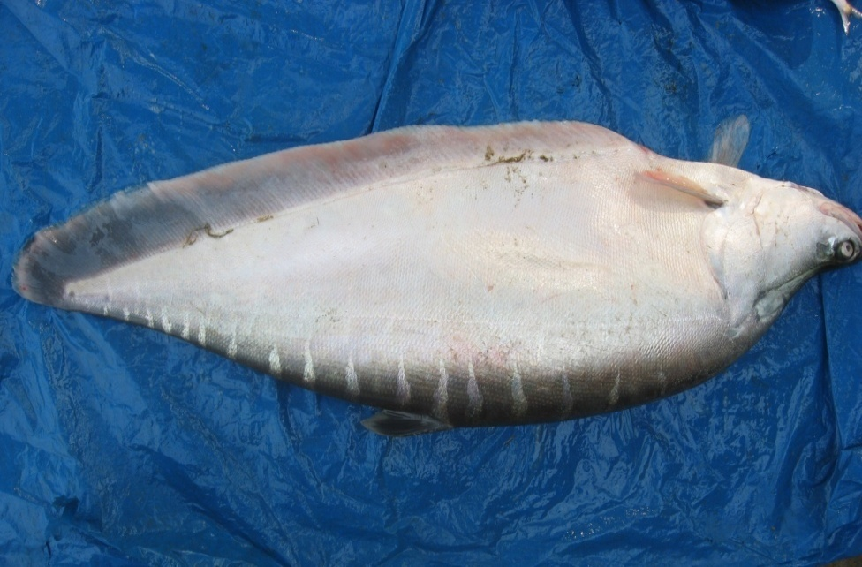
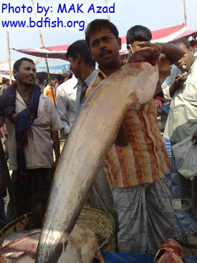
রাক্ষুসে মাছ
শোল
চিতল
বাঘা বোয়াল
১মি

Slide 12
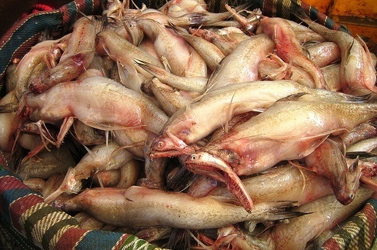
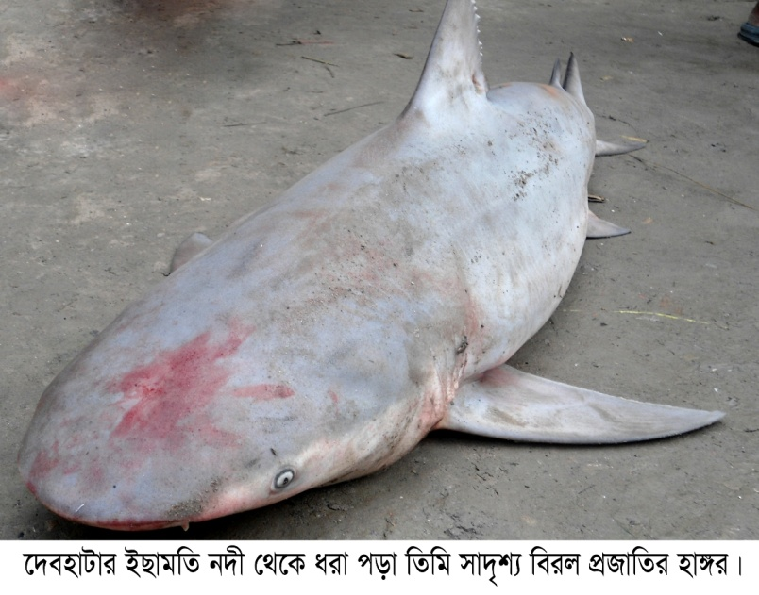
সামুদ্রিক মাছ
লাক্ষা
লাটিয়া
হাঙর

Slide 13
মৎস্য সম্পদ
অভ্যন্তরীণ মৎস্য
সামুদ্রিক মৎস্য
পুকুর,বিল,নদী, খাল
উদাহরণ-রুই,কাতলা,শিং,বোয়াল
নদী মোহনা, সাগর
রুপচান্দা,হাঙর,ভেটকি
রাক্ষুসে মাছ- বোয়াল,শোল,গজার
৫মি

Slide 14
মৎস্য সংগ্রহ কেন্দ্র
বিশ্বনাথ
ভৈরব
সাতক্ষিরা
মুন্সিগঞ্জ
৫মি

Slide 15
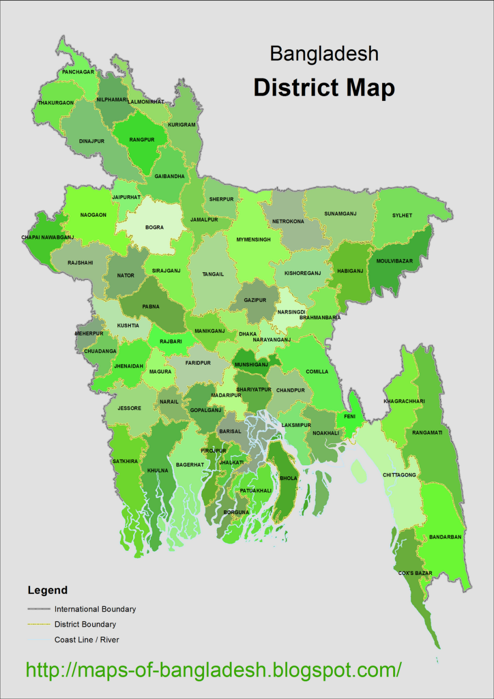
মৎস্য সংগ্রহ কেন্দ্র

Slide 16
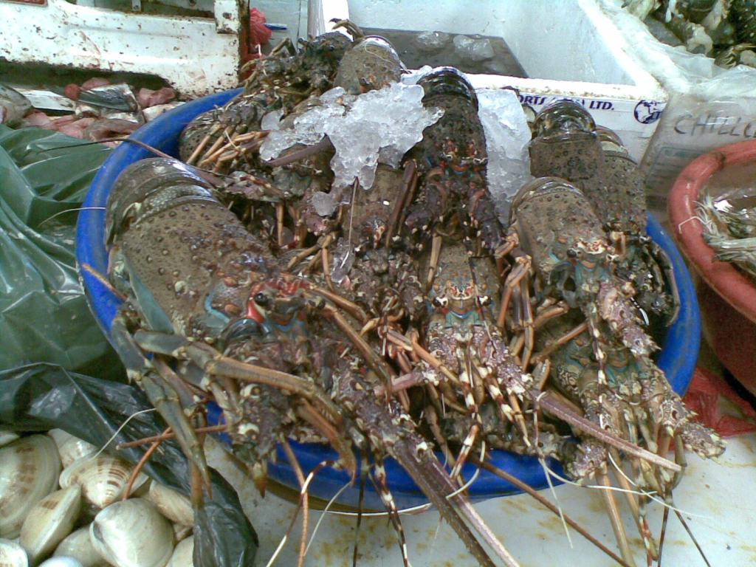
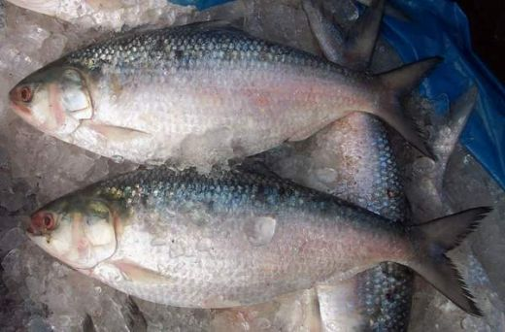
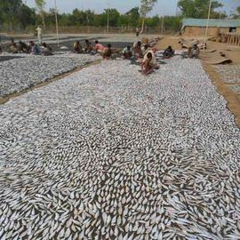
দলগত কাজ
১২মি

Slide 17
মূল্যায়ন
কোন কোন মাছ অভ্যন্তরীণ রাক্ষুসে মাছ।
সামুদ্রিক মাছ সংগ্রহ কেন্দ্রগুলো কোথায় কোথায় অবস্থিত।
মৎস্য সম্পদের অর্থনৈতিক গুরুত্ব ব্যাখ্যা কর।
৫মি

Slide 18
বাড়ির কাজ
মানচিত্র এঁকে বাংলাদেশের মৎস্য সম্পদ বর্ণনা কর।
১মি

Slide 19
ধন্যবাদ
১মি

